Slide 1
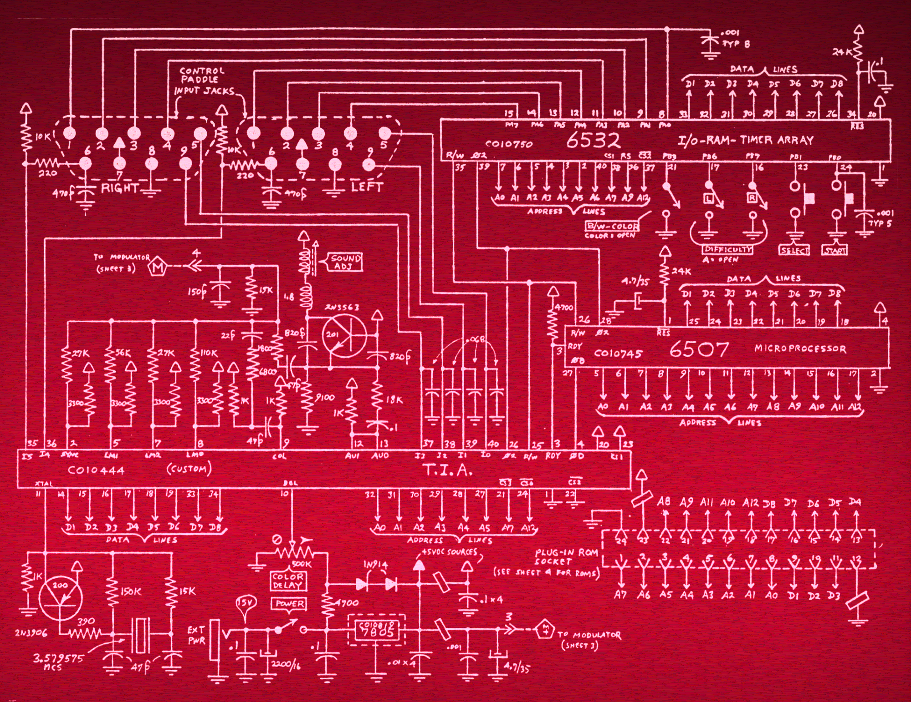

Kick-off:
PROJECT Elektrotechniek 5
Semester 6 – ELEPEE50
Schematic: Atari CX2600A

Slide 2
Project ELEKTROTECHNIEK 5
Drie globale processen
(zie projecthandboek):
  Projectmanagementproces
  Engineeringproces
  Soms multidisciplinair, in opdracht van Bedrijfsleven/Community of Practice/Universiteiten.
  Ondersteunend proces
Groepen van vier of meer studenten ELE en/of andere multidisciplinaire samenstelling.
Doorlooptijd van week 3.1 t/m week 4.10.
1 dag per week in kwartaal 3 en 3 dagen per week in kwartaal 4.
Beoordeling d.m.v. assessment (vergelijkbaar met stage)
Herkansing in/na zomervakantie.
KICK-OFF PEE50 2022-2023
KIK-OFF ELEPEE50 2021-2022

Slide 3

Voorwaarde om mee te doen met PEE50
KICK-OFF PEE50 2022-2023
Stage moet zijn afgerond!
Als je stage bijna afgerond is, dan kun je onder voorwaarden beginnen met PEE50. Zie cursushandleiding en kom vandaag in actie!

Slide 4
Beoordeling
Voortgang door de weken heen (vastgelegd in logboek, documentatie, notulen, etc...)
Competentiever-antwoording, zelf- en peerassessment
Ontwerp op niveau?
Voldoen de producten aan de requirements?
KICK-OFF PEE50 2022-2023
Assessment (m.b.v. rubric)
Cijfer

Slide 5
Beoordeling
Analyseren: Zijn de klanteisen aantoonbaar duidelijk genoeg vertaald naar requirements waarop een ontwerp te baseren is?
Ontwerpen: Is er sprake van een methodisch ontwikkeld ontwerp, met onderbouwde ontwerpkeuzen, dat aantoonbaar aansluit bij de requirements?
Realiseren: Is er sprake van een aantoonbaar getest product waarmee vastgesteld is welke requirements al dan niet behaald zijn?
Beheren: Is de productdocumentatie overdraagbaar en de ontwikkeling daarvan traceerbaar?
Managen: Is er projectmanagementdocumentatie aanwezig die, waar nodig, tijdig is bijgewerkt?
Adviseren: Is het project kritisch geëvalueerd en heeft dit geleid tot onderbouwde adviezen?
Onderzoeken: Heeft er relevant en kritisch onderzoek plaatsgevonden ter ondersteuning van het komen tot ontwerpkeuzen?
Professionaliseren: Heeft de student aantoonbaar gehandeld als een vakbekwaam elektrotechnisch ingenieur?
KICK-OFF PEE50 2022-2023

Slide 6
Assessment en persoonlijke ontwikkeling
Het is de verantwoordelijkheid van jouzelf,
om te zorgen dat je binnen je project taken toebedeeld krijgt,
waarmee je je competentieontwikkeling kan aantonen tijdens het assessment.
KICK-OFF PEE50 2022-2023

Slide 7


Voorbeeld zelfsturing competentieontwikkeling
Hmm, die projectplanning die we bedacht hebben, daarin heb ik alleen maar onderzoekstaken... Maar wacht! Ik moet straks ook laten zien dat ik heb geleerd te ontwerpen...
Tijdens de voortgangsbespreking...
Ergens aan het begin van het project...
Ik wil met jullie overleggen over mijn taken; ik heb behoefte aan ontwerptaken zodat ik me ook daarin kan ontwikkelen.
Geen probleem. Gaan we regelen!
KICK-OFF PEE50 2022-2023

Slide 8


Voorbeeld (vervolg)
Hoera! Ik ben een betere ingenieur geworden!
(En ik heb plotseling geen bril meer nodig)
Een tijdje later bij het assessment...
KICK-OFF PEE50 2022-2023
Goed gedaan!

Slide 9
Project management proces
Begin met Plan van Aanpak
Elke week voortgangsbespreking met docentbegeleider
  Agenda
  Notulen
  Planning
  Risicomanagement
Inspecties
Reviews intern en extern
KICK-OFF PEE50 2022-2023

Slide 10
V-model
Definitiefase
Acceptatietestfase
Verificatie van
klanteisen
Architectuurfase
Integratietestfase
Verificatie van
KICK-OFF PEE50 2022-2023
koppelingen
Detailontwerpfase
Unittestfase
Verificatie van
units
Implementatiefase

Slide 11
V-model iteratief
Definitiefase
Acceptatietestfase
Verificatie van
klanteisen
Architectuurfase
Integratietestfase
Verificatie van
KICK-OFF PEE50 2022-2023
koppelingen
Detailontwerpfase
Unittestfase
Verificatie van
units
Niet alle requirements in één keer maar een aantal per iteratie
Implementatiefase

Slide 12
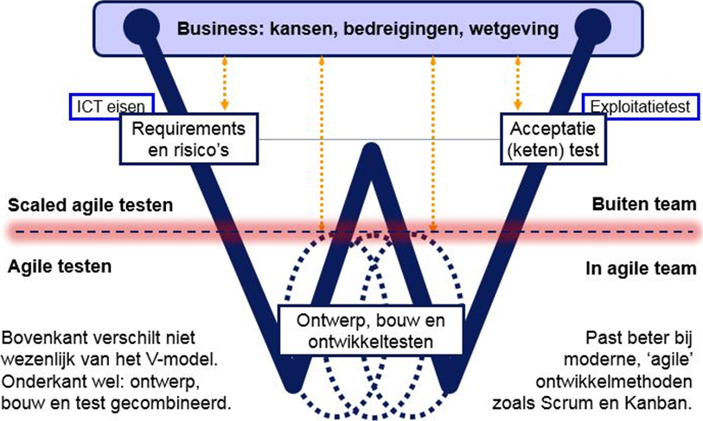
W-model
KICK-OFF PEE50 2022-2023
http://www.smartest.nl/verdieping/wmodel

Slide 13
V-model I/O (1/2)
Definitiefase
Programma van Eisen
Klantideeën en
-verwachtingen
Acceptatietest
Architectuurfase
Architectuurontwerp
KICK-OFF PEE50 2022-2023
Programma van Eisen
Integratietest
Detailontwerpfase
Detailontwerp (hardware en software)
Architectuurontwerp
Unittest

Slide 14
V-model I/O (2/2)
Detailontwerp
Circuit Diagram, PCB Layout, etc.
Implementatie-fase
Unit
Unit
Unit
State Diagram, Flowchart, etc.
Unit
Gevalideerde unit
Unit
Unittestfase
Gevalideerde unit
Unit
Geverifieerde Unit
Unittest
Unittestrapport
KICK-OFF PEE50 2022-2023
Unit
Unit
Systeem
Geverifieerde Unit
Integratietestfase
Integratietest
Integratietestrapport
Systeem
Acceptatietestfase
Geverifieerd Systeem
Acceptatietest
Acceptatietestrapport

Slide 15
Planning Kwartaal 3
Week 1: Plan van Aanpak
Week 3: Programma van Eisen, acceptatietestbeschrijving en individuele
planning (leerdoelen) competentieontwikkeling
Week 4: Eerste in hoofdlijnen functionele prototype af
Week 5: Eerste uitgewerkte versie onderzoeksrapport
Week 7: Eerste uitgewerkte versie architectuurontwerp en
integratietestbeschrijving
Week 9: Eerste uitgewerkte versie detailontwerp en unittestbeschrijving
Week 10: GO/NO-GO Design review presentaties
Met de docentbegeleider kan een afwijkende tijdsplanning worden afgesproken als de specifieke opdracht of context dit vereist.
KICK-OFF PEE50 2022-2023

Slide 16
Planning Kwartaal 4
Week 1 t/m 3: Implementeren, units testen en debuggen
Week 3: Rapportage unittests
Week 4 t/m 6: Integreren, testen en debuggen
Week 6: Rapportage integratietest
Week 7: Opleveren project en rapportage acceptatietest
Week 8: Bijwerken documentatie “as-built”, overdracht project- resultaten naar opdrachtgever en voorbereiden
assessment
Week 10: Competentieverantwoording en individueel assessment
KICK-OFF PEE50 2022-2023

Slide 17
Beoordeling competenties
Tijdens het assessment zal gebruik gemaakt worden van de rubric die ook bij AFST30 gebruikt zal worden.
Zie HandleidingAssessment_PEE50.pdf.
Per competentie staan indicatoren beschreven voor de cijfers Onvoldoende, 6, 8 en 10.
Er is ook een template voor de projectdocumentatie:
Template_Projectdocument_28-01-2018.docx
KICK-OFF PEE50 2022-2023

Slide 19
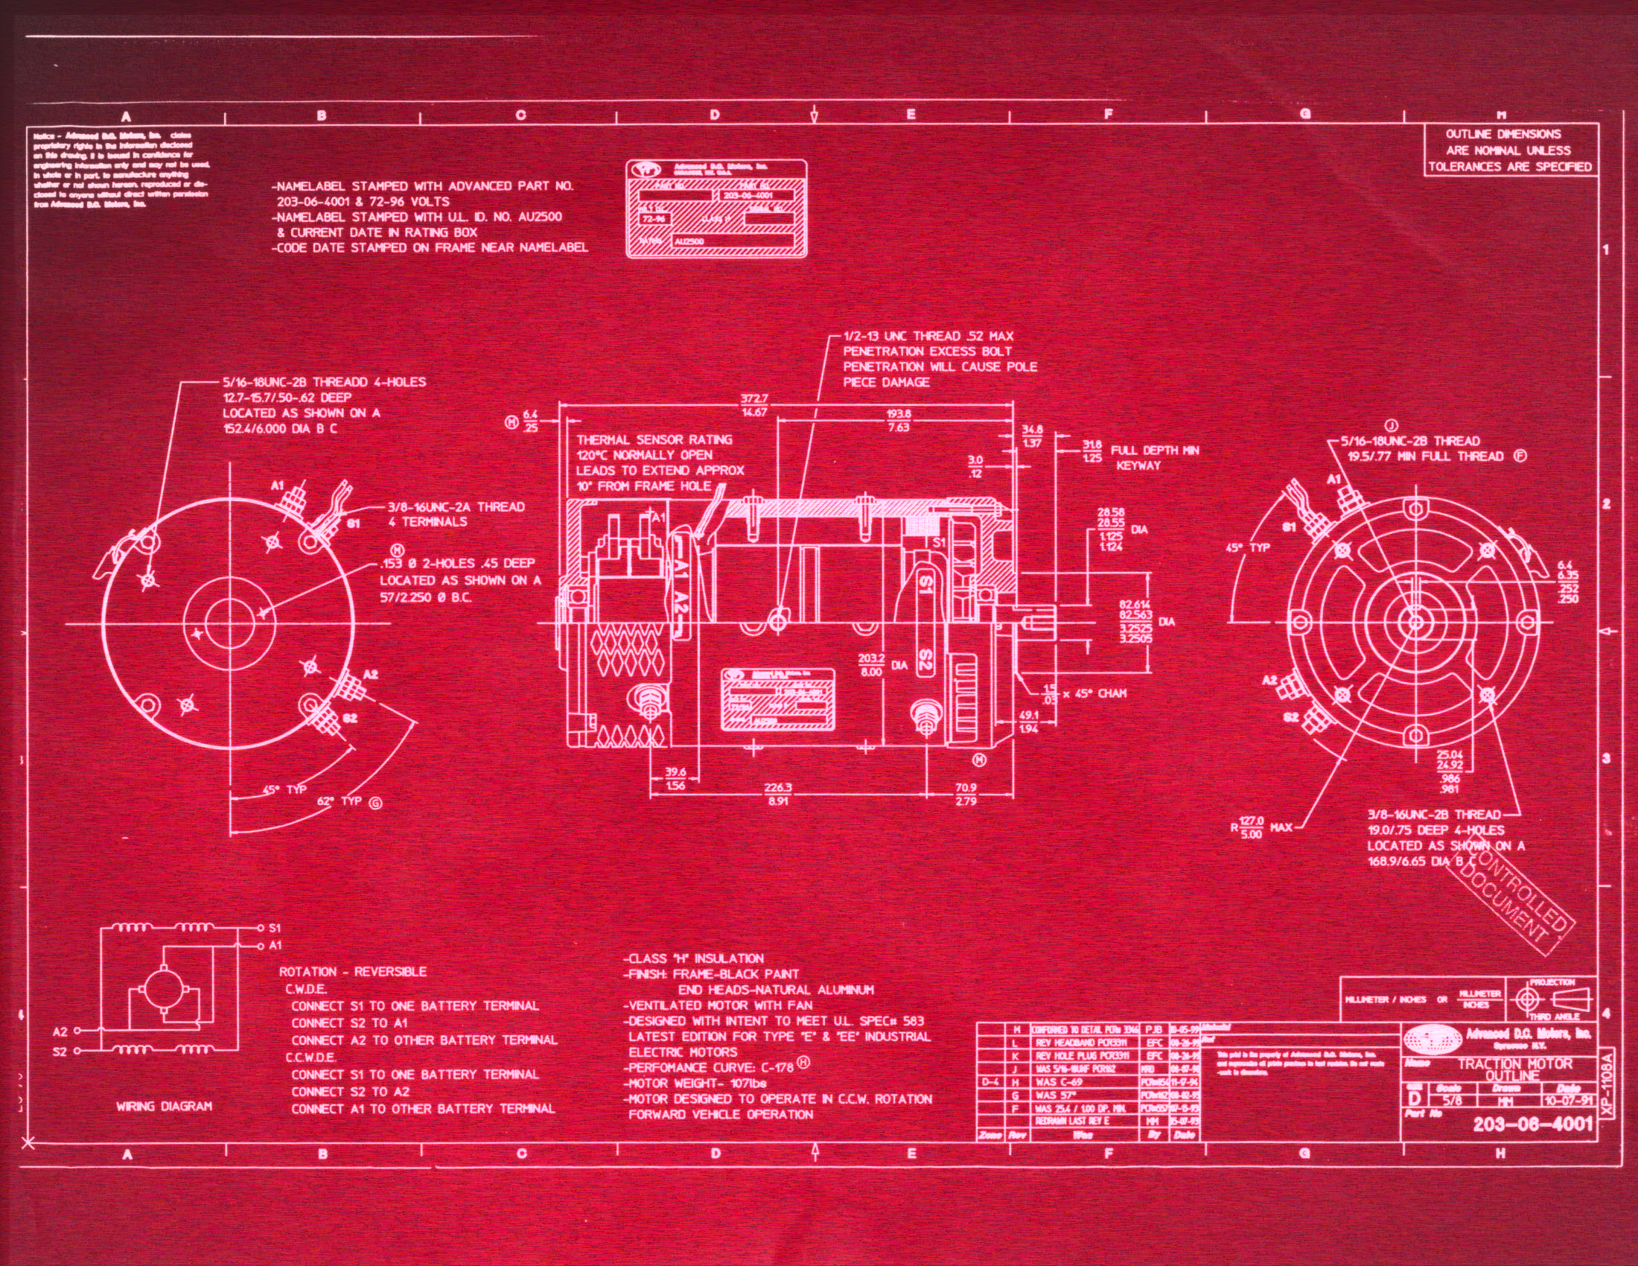
De opdrachten
KICK-OFF PEE50 2022-2023

Slide 20











Opdrachtgevers
TECH Community of Practice: Samenwerking tussen verschillende technische opleidingen HR, praktijkgericht onderzoek
Externe partijen: Instellingen of bedrijven die direct contact met ons hebben
KICK-OFF PEE50 2022-2023

Slide 21
PROJECTEN
IP Car (HR Zorgtech) – SEM6 (4 a 5)
Sensormodule (HR Zorgtech) – SEM6 (2 a 3)
Light up Cane (HR Zorgtech) – SEM6 (2)
Offline PV battery lader (Dynniq)
Lift Break (Huisman)
Voltammetrie (TU Delft)
Electric Steering (Edorado Marine)
Motor Controller (Phiddippides) - SEM6
Elektropark energy opslag (HR)
PV_PDS (PrimeVision)
Contactless motor voltage sensor (Samotics)
Smart lighting (Rena)
Hybride verlichting (Port of Rotterdam)
Smart MQ sensorarray voor stookolie (HR)
Nieuwe generatie sensorarray (HR)
Groene daken – SEM6
Toepassingsgebied vergasser / electrolyser (Uniper)
Energieopslag (Uniper)
KICK-OFF PEE50 2022-2023

Slide 22
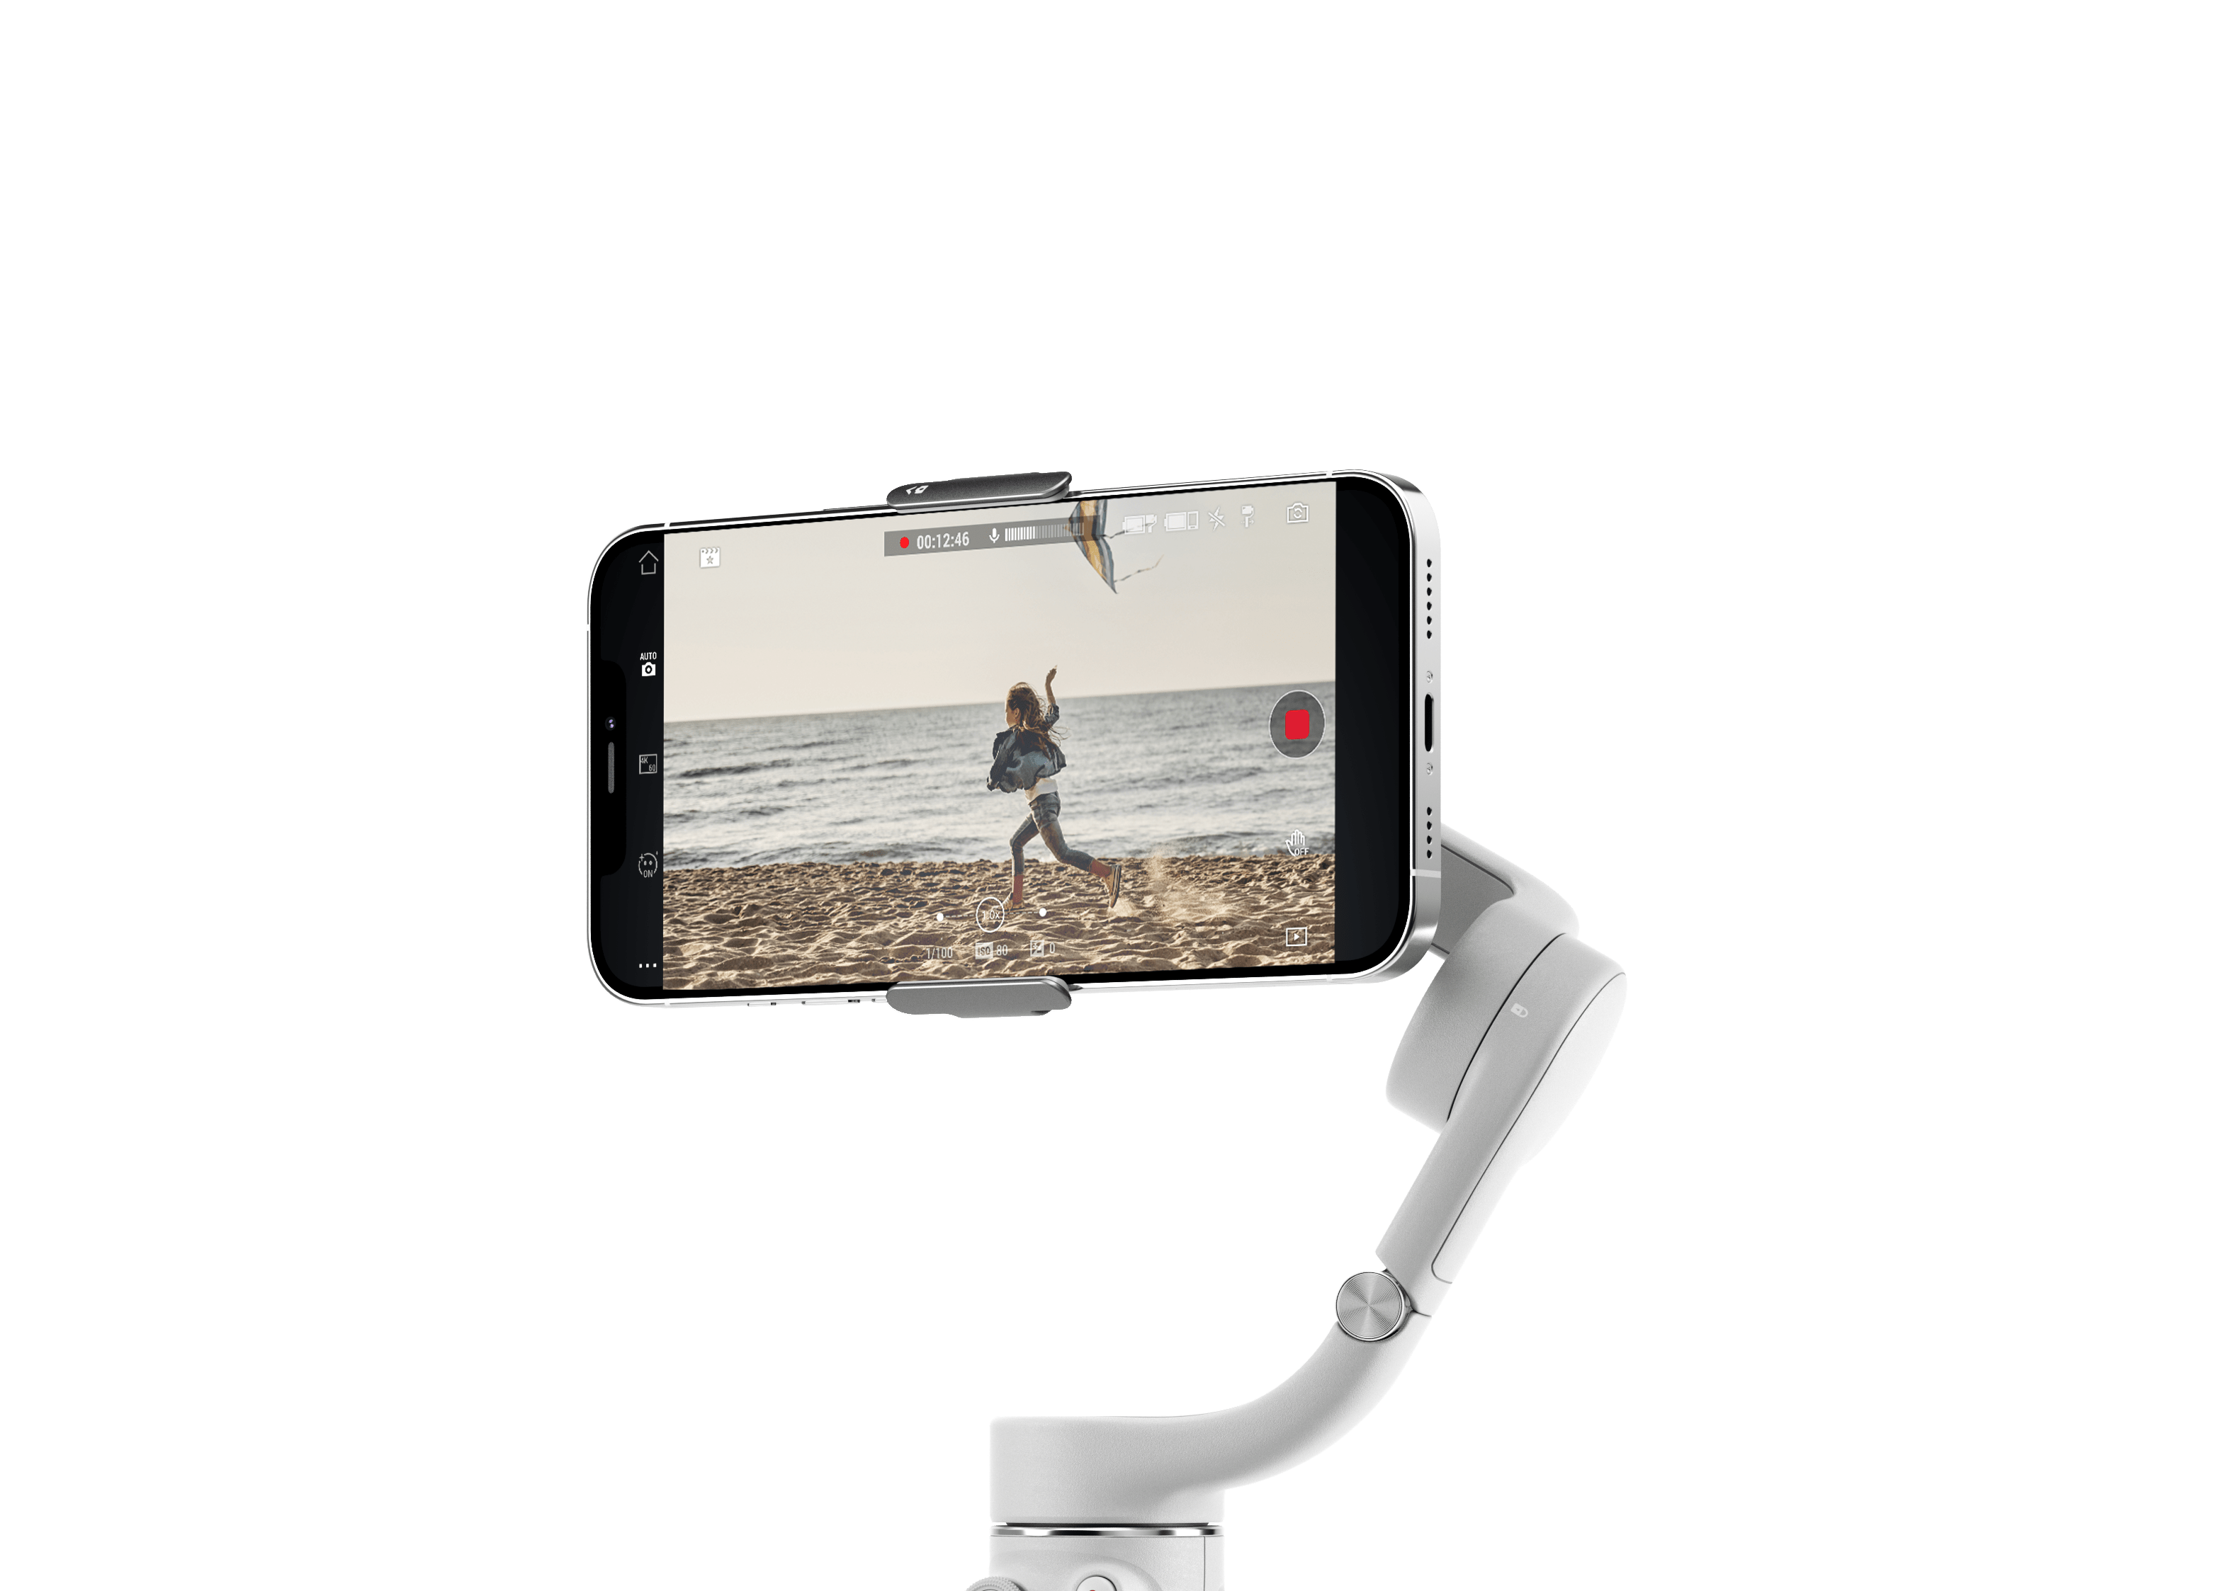

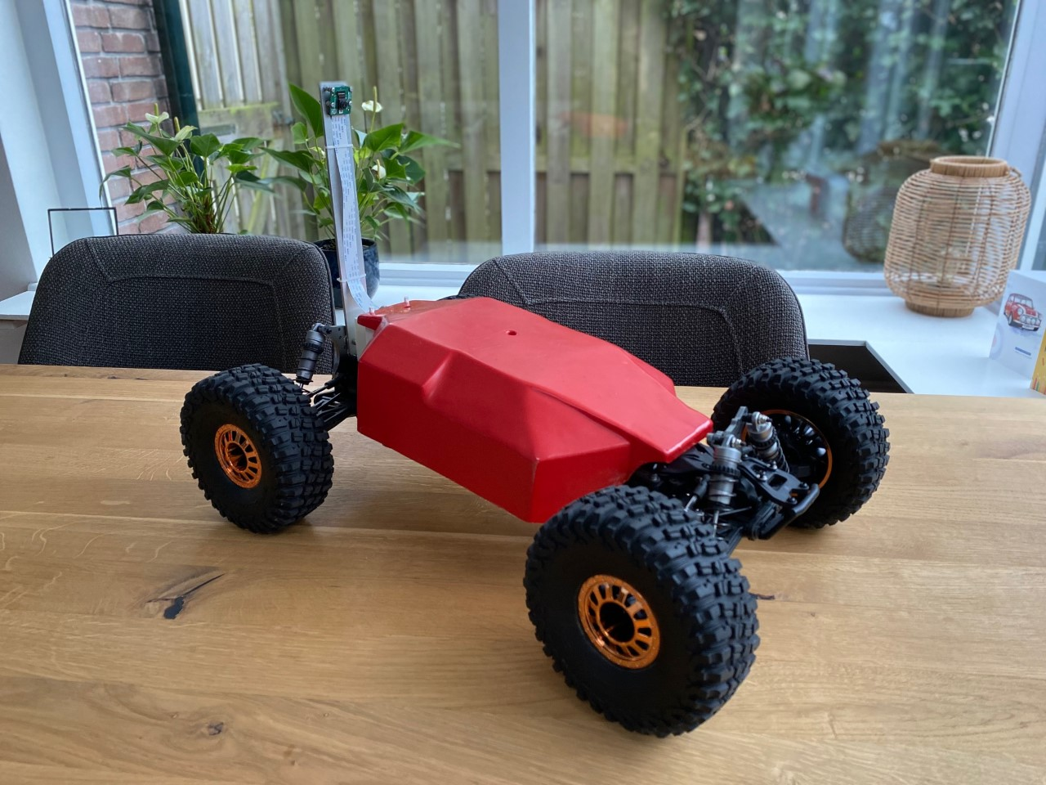
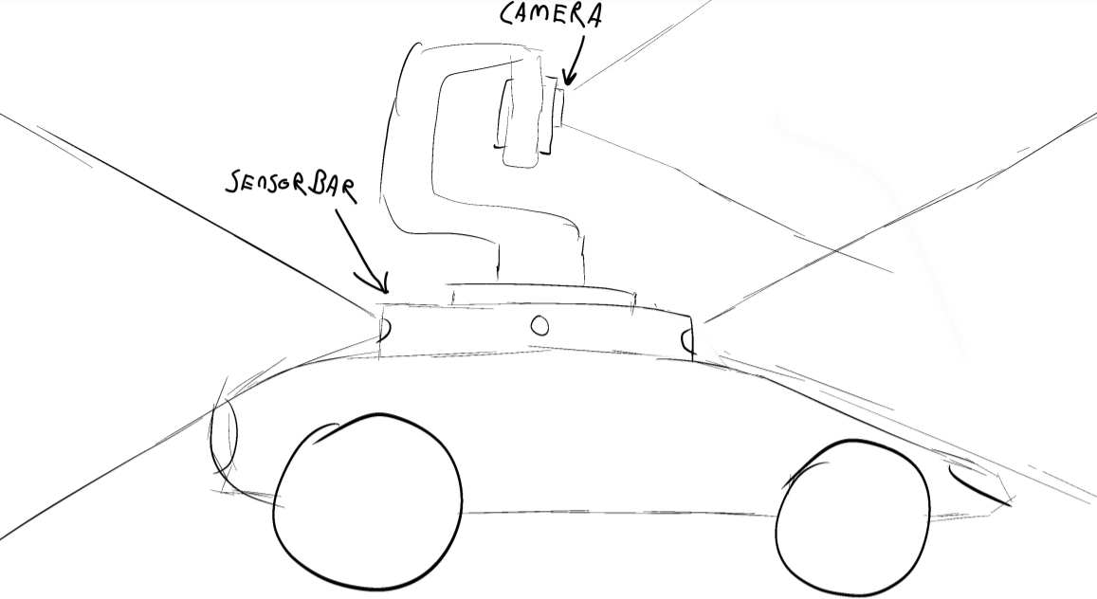
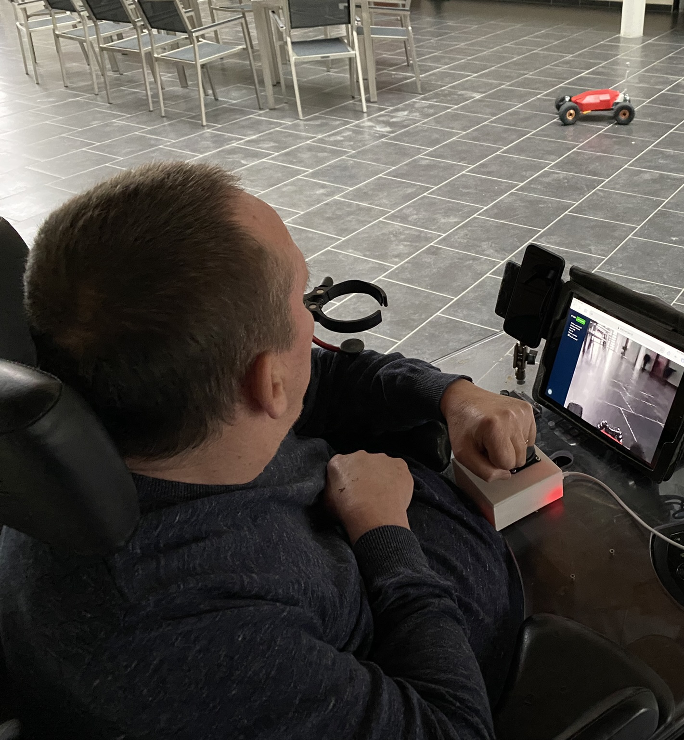


IP-CAR
IMG_6803.heic
Iedereen moet vrijheid kunnen ervaren
Dr.Ir. Helma Kaptein <w.a.kaptein@hr.nl>
Dr. Stefan Groot Nibbelink <s.groot.nibbelink@hr.nl>
Dominique de Vos <info@fox-connect.nl>

Slide 23
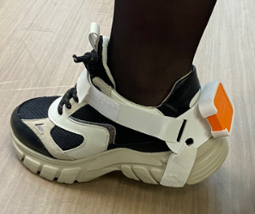
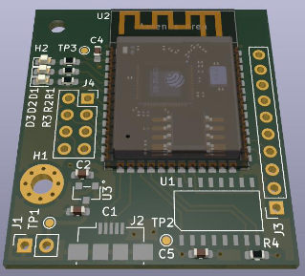



Motion sensor system
making sense of motion
Impact:
Iedere dag belanden er 282 ouderen (65+) door een val op de spoed eisende hulp
Detectie:
Valrisico, Artrose, Vloeiendheid van beweging
Dr. Maarten Schmitt m.a.schmitt@hr.nl
Dr.Ir. Helma Kaptein w.a.kaptein@hr.nl
Dr. Stefan Groot Nibbelink s.groot.nibbelink@hr.nl
Jurryt de Vries, PhD vrjur@hr.nl

Slide 24
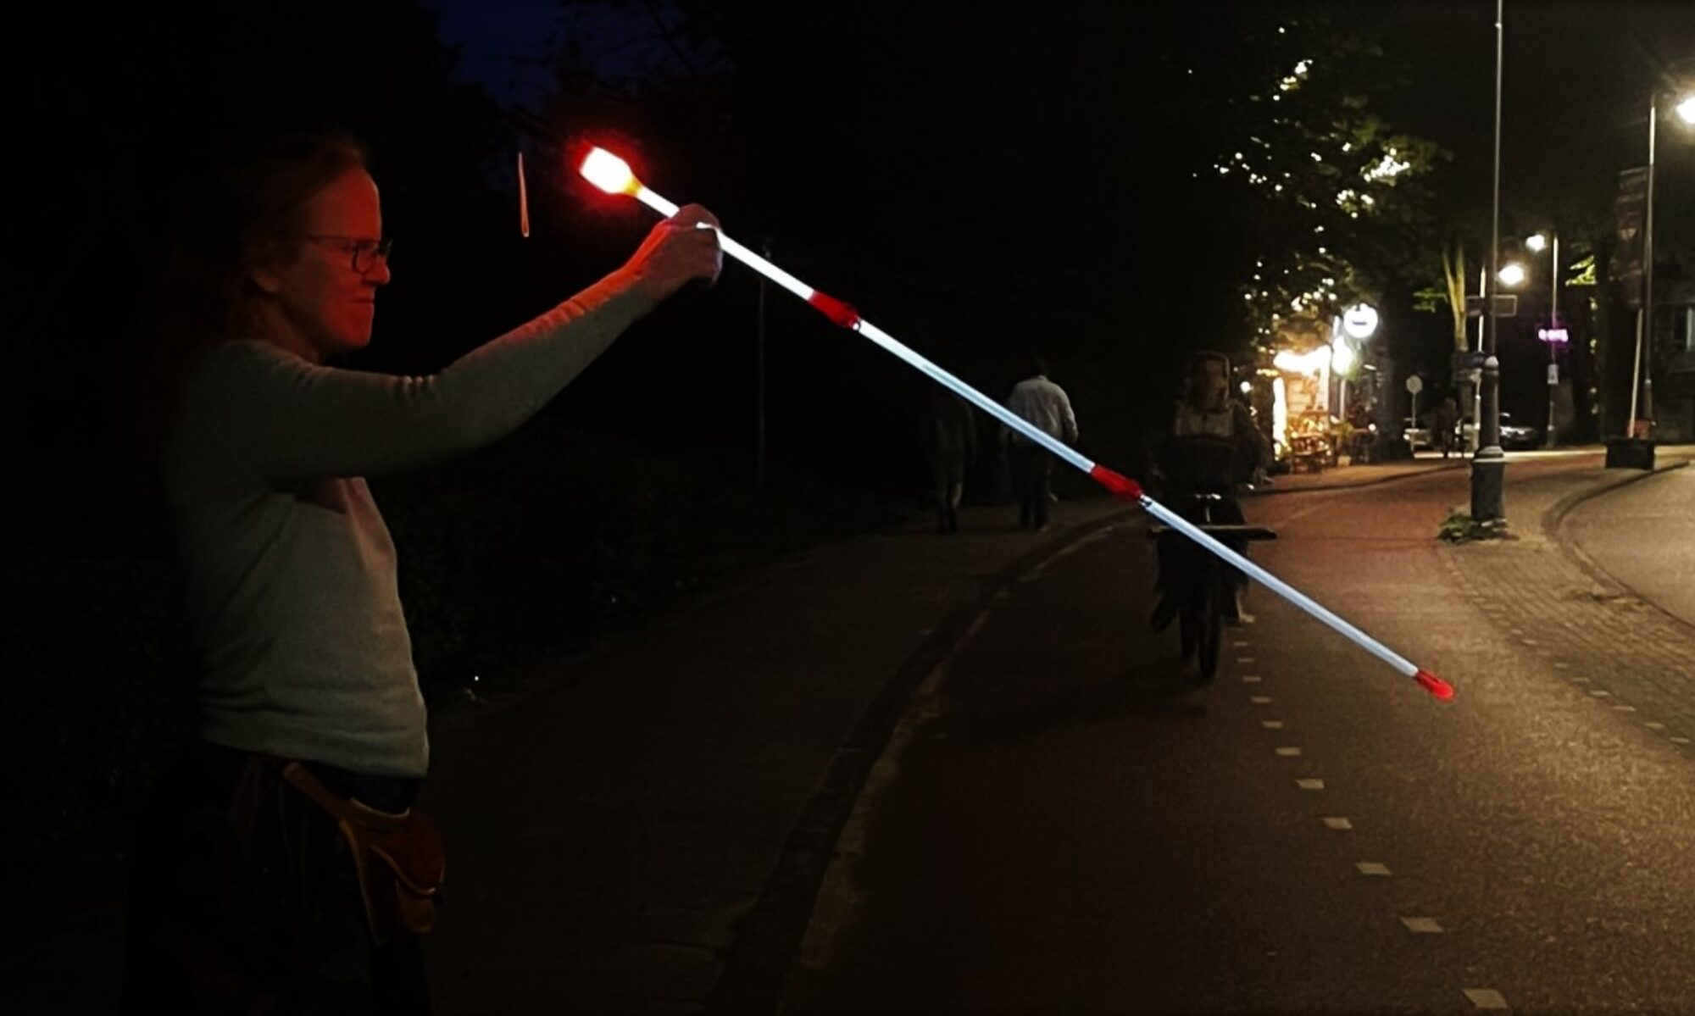
Light up Cane

Slide 25
Offline PV-batterij lader Dynniq
  Zoek een drone van max 50 € met een herlaadbare batterij
  Maak een eerste DC/DC omvormer die de PV-spanning opboost naar een spanning die geschikt is voor de tweede converter
  Koop als E-bron een kleine +10 W PV-cel (max 40-50€)
  Maak een tweede DC/DC converter die de batterij van de drone kan opladen
  Tijd is geen restrictie, dus een halve dag laden aan 10 W is toegestaan.
  De beide omvormer(s) voor PV en batterij moeten op 1 printplaat staan
  Gebruik waar mogelijk dezelfde componenten (switch, diode, caps, spoelen) voor beide omvormers.
  Leer bij over PV, batterij en dc-netten
  Maximaal bedrag is 350€ Dynniq sponsoring

Slide 26
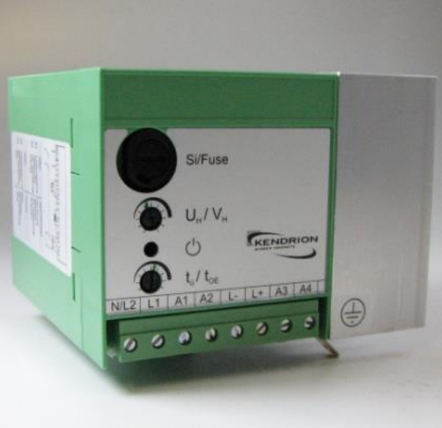
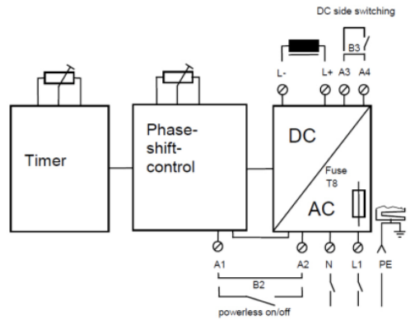
Assignment 12
Develop a brake lift rectifier for large brakes
What’s the problem?
  Brake lift rectifiers are used to lift electrical brakes. Over-excitation is required to lift a brake and once the brake is lifted, a lower brake holding voltage can be used. When using large amounts of Brake Lift Rectifiers we get unacceptable distortions on the AC net. Furthermore the current Brake Lift Rectifiers are too small for the Brakes we are developing at the moment.
What do we want to know?
  Can you create a distortion free design of brake lift rectifier that’s suitable for use in large brake applications?

Slide 27
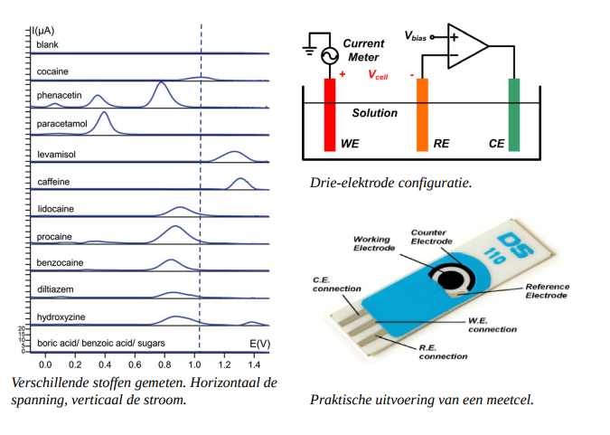

Voltammetrie
Een draagbare elektrochemische sensors voor het monitoren van verdovende middelen.

Slide 28
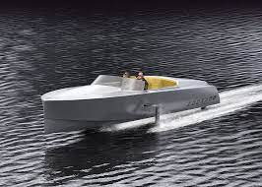

Electric Steering Control
Improve Electric steering for an Electric Powerboat

Slide 29
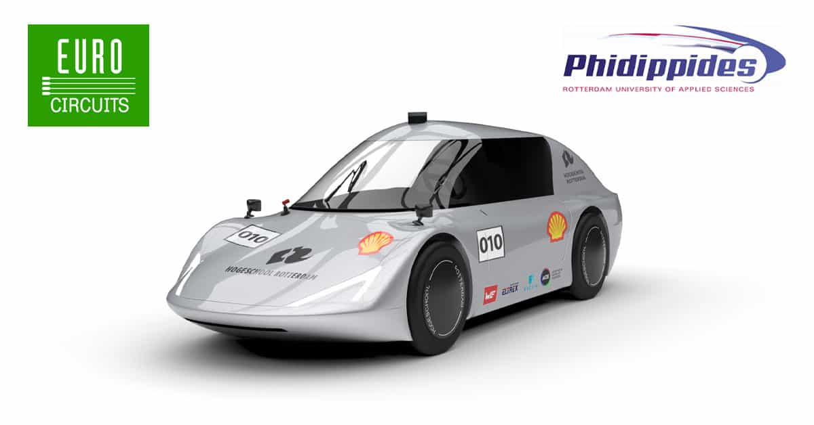
Motorcontroller
Ontwikkelen van de motorcontroller voor de quadria voor de Shell Eco Marathon

Slide 30
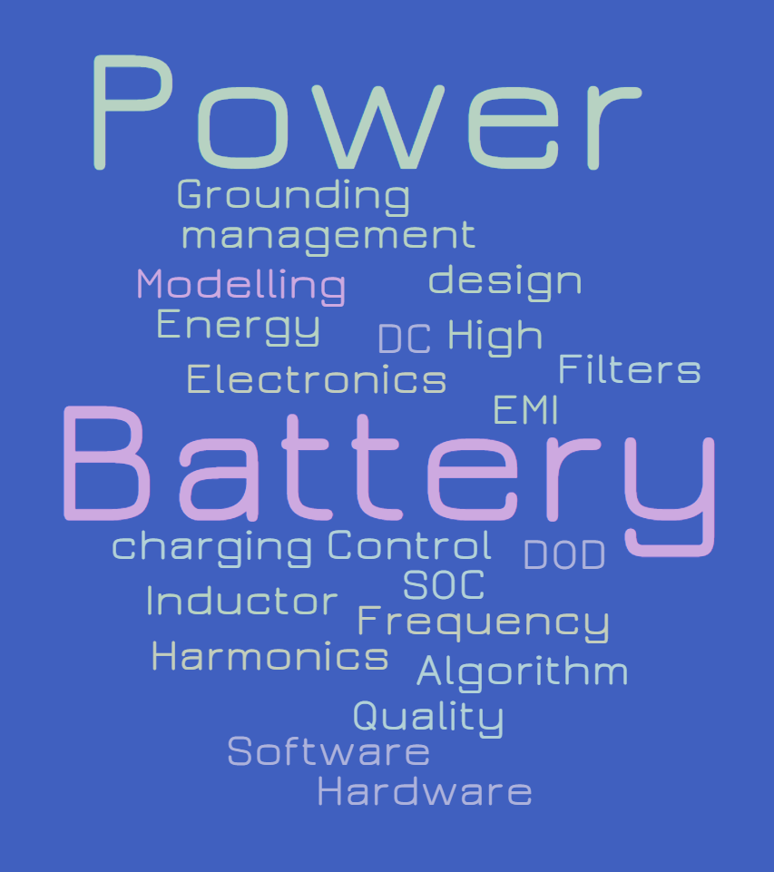
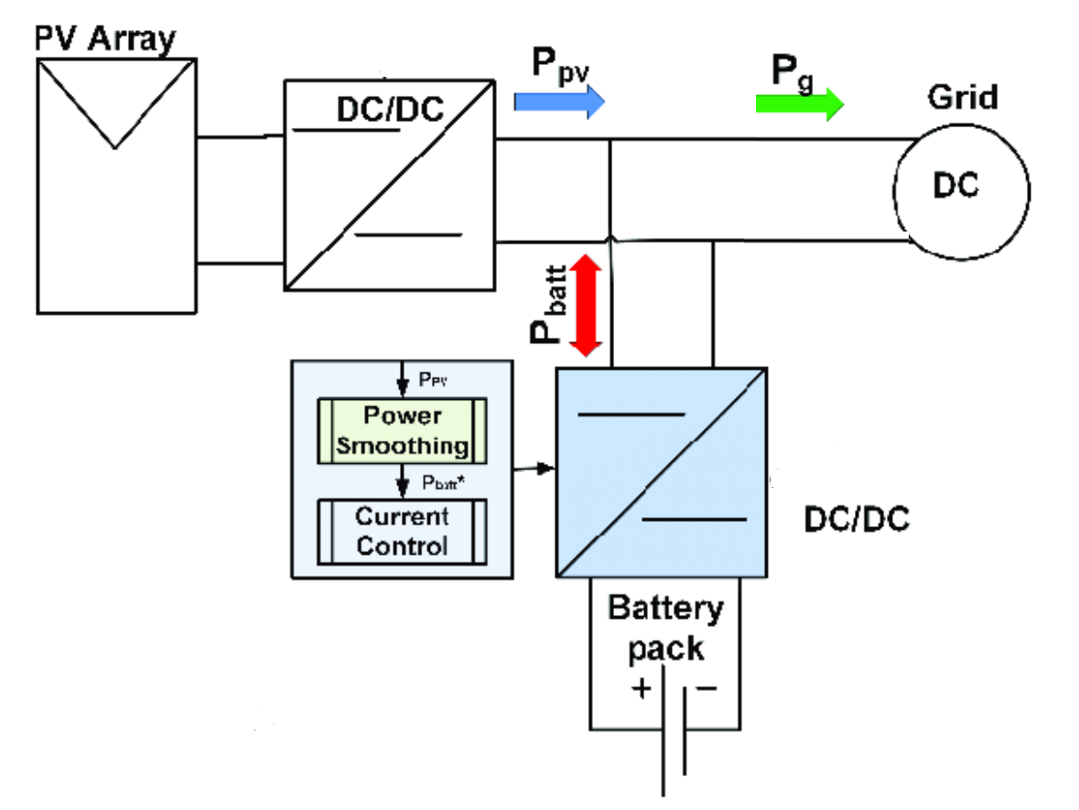
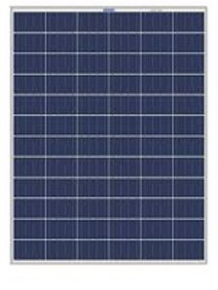
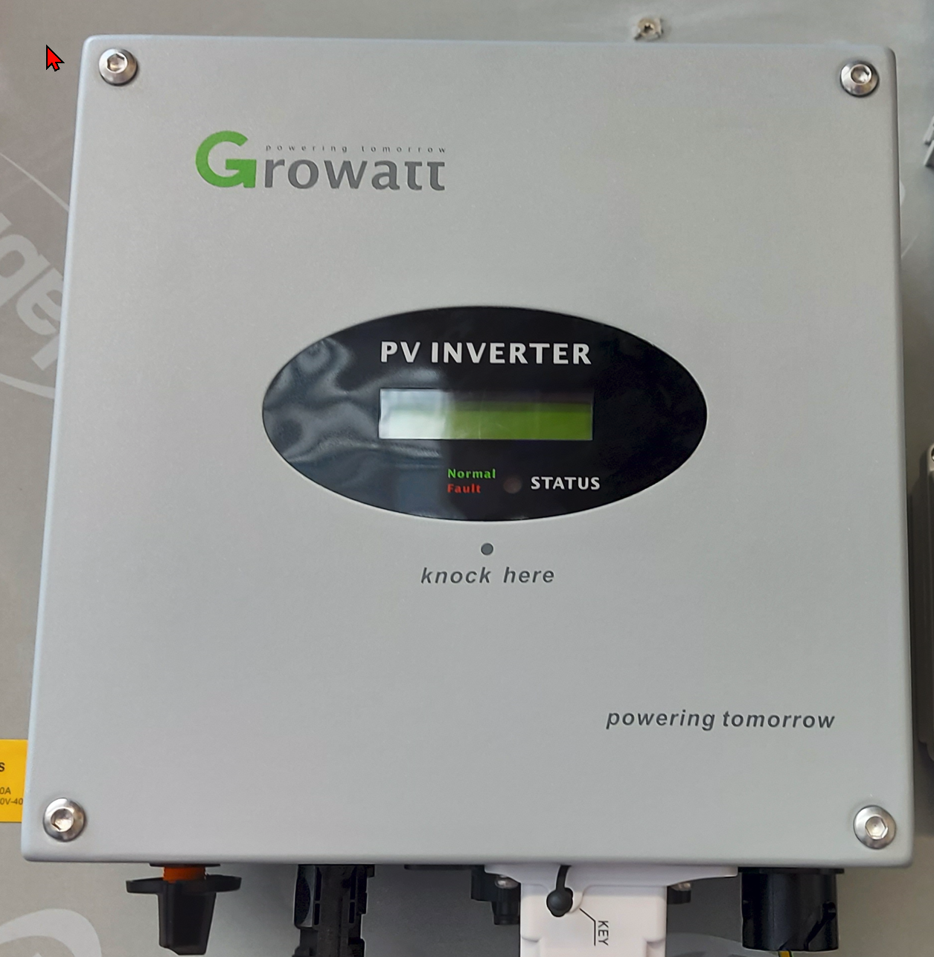
Elektropark (HR) Energy opslag

Slide 31
Power Distribution System (PDS)
Prime Vision’s battery powered Autonomous Sorting Robots require a redesign on their power delivery system.
Assignment*:
Analysis of current PDS
Redesign that adds power delivery options, protection features, power logging, CAN-bus communication, regenerative breaking/overvoltage shunting and battery charging.
Logging application for STM32 and/or ARM64 Linux Computer.
Wiring harness design.
*Prime Vision is open to changes to fit the students experience/interests

Slide 32
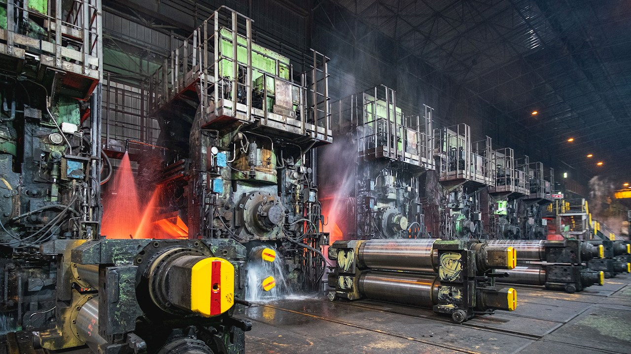
Contactless motor voltage sensor

Slide 33
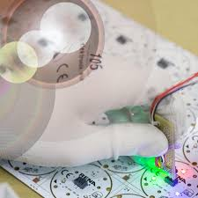

Smart Lighting
LED bord
LED driver
Oplaadbatterij
Zonnepaneel
Connected

Slide 34
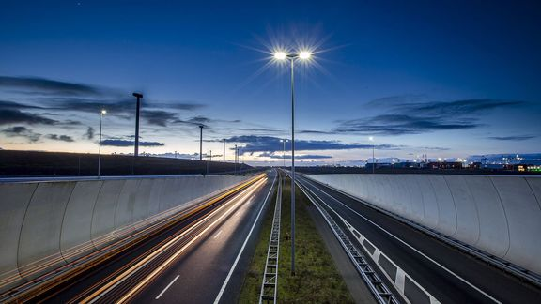
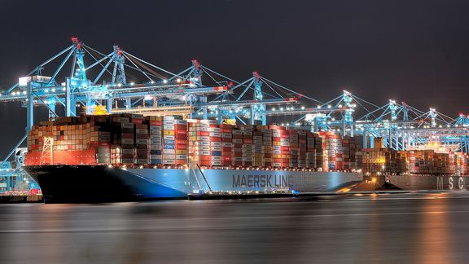
Hybride verlichting

Slide 35


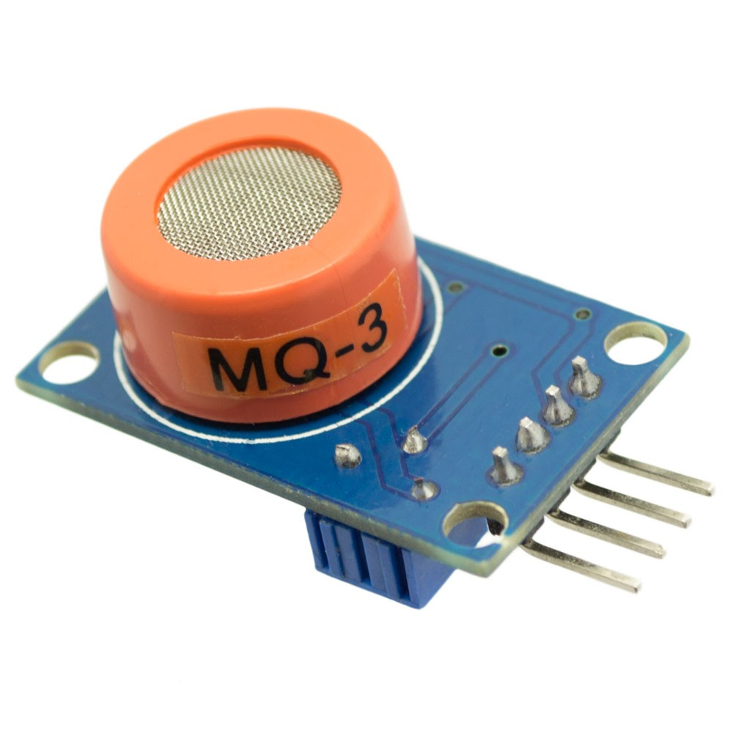


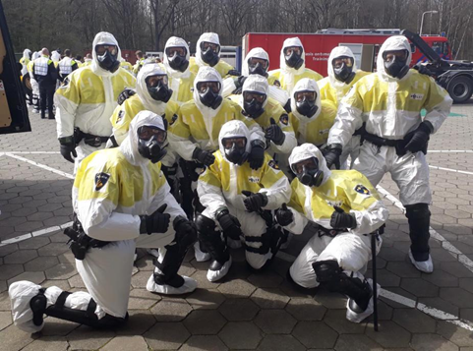
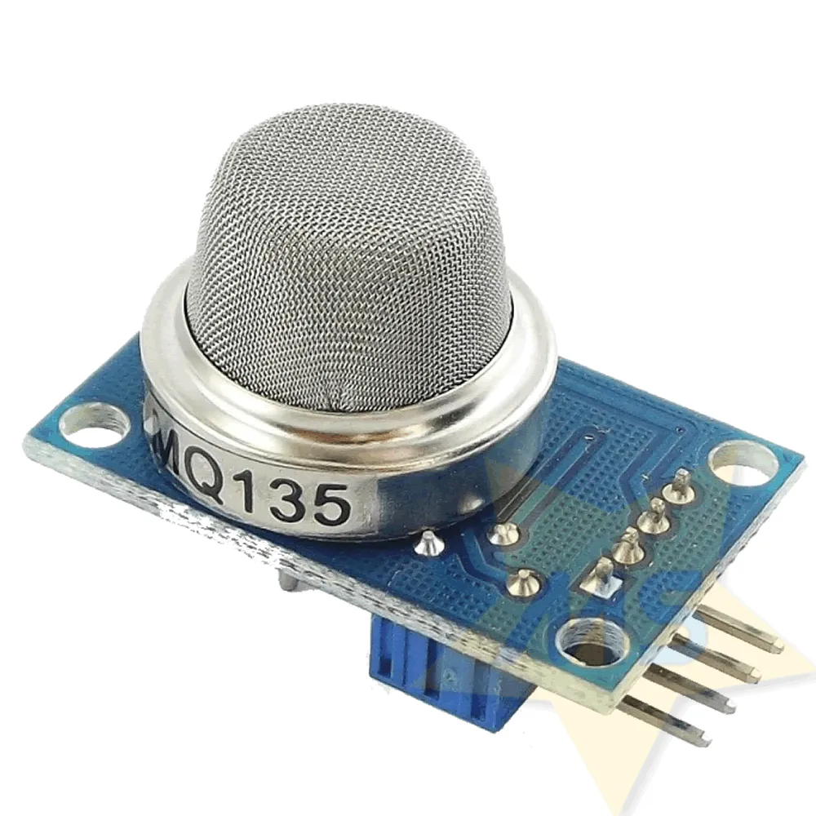
Smart MQ Sensorarray voor Stookolie
CoE HRTech Hogeschool Rotterdam, Politie
Het probleem: bij stookolie voor schepen wordt door criminelen chemisch afval bijgemengd. Dat veroorzaakt ernstige vervuiling van de omgeving omdat on(volledig) verbrande toxische stoffen naar de lucht en het water komen. Het is nog niet mogelijk om de goede stookolie te onderscheiden van degene met bijgemengde chemisch afval.
Aanleiding voor een oplossing: bij een eerder onderzoek hebben wij ontdekt dat MQ-sensoren in een array kunnen gebruikt worden on verschillende soorten bier te onderscheiden.
Opdracht: het ontwikkelen van een portable sensorarray die door de Politie gebruikt kan worden om de stokolie met bijmenging te detecteren.
Lector dr. Gennady Oshovsky e-mail: g.v.oshovsky@hr.nl

Slide 36

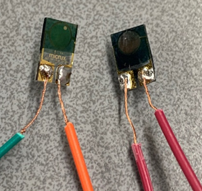

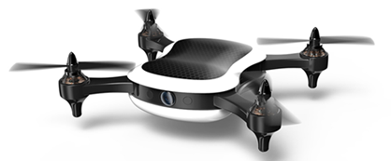




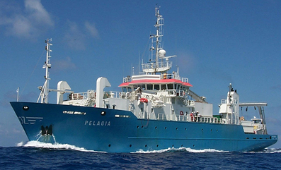
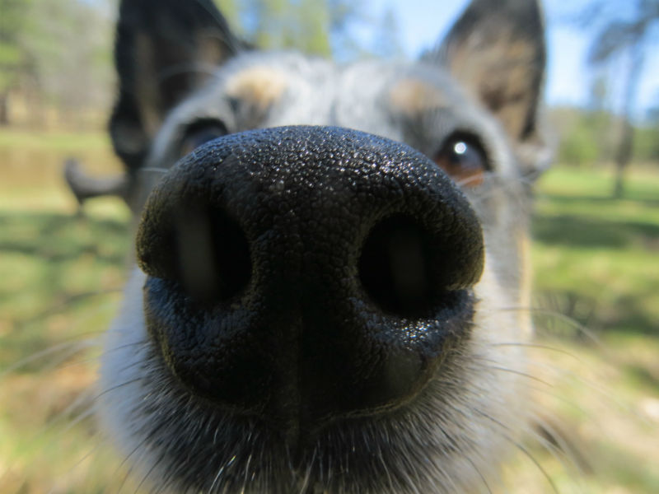
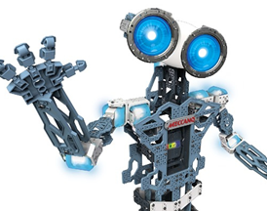
Nieuwe Generatie Sensorarrays
CoE HRTech Hogeschool Rotterdam, Politie
Opdracht: ontwikkeling van sensorarrays met nieuwe in de Hogeschool Rotterdam
ontwikkelde sensoren en het bestuderen hiervan voor het maken van vingerafdrukken
van vluchtige stoffen en geuren voor geavanceerde toepassingen: het zoeken van
chemisch (drugs)afval plekken in de omgeving, het ontdekken van chemische
lekkageplekken in industrie, op schepen en in de Rotterdamse haven.
Toepassingen
Sensorarray Response
Lector dr. Gennady Oshovsky, e-mail: g.v.oshovsky@hr.nl

Slide 37
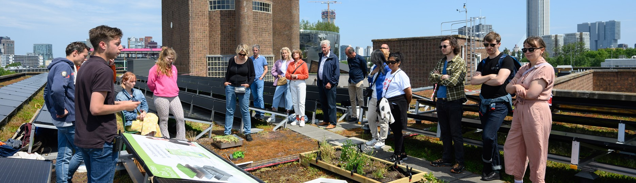
Groene daken

Slide 38
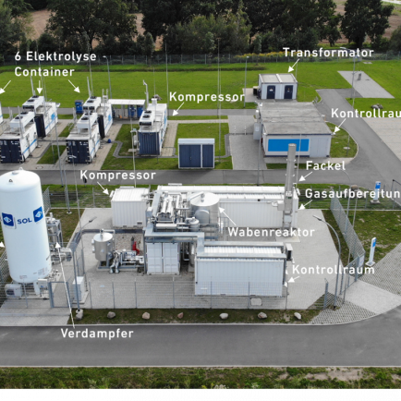
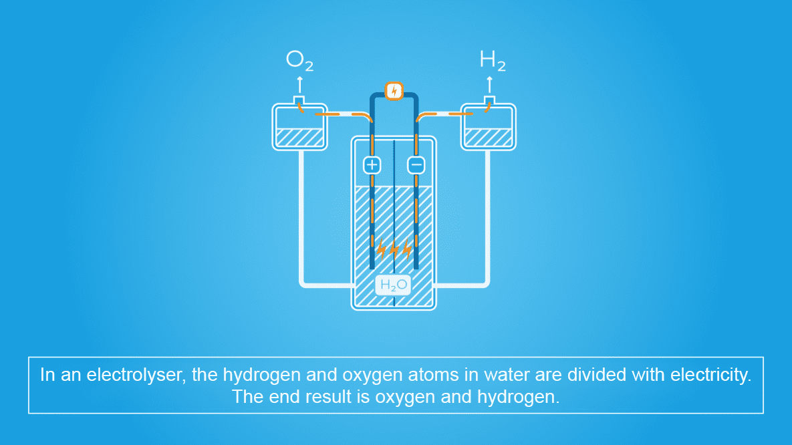

Toepassingsgebied vergasser/electrolyser (Uniper)

Slide 39
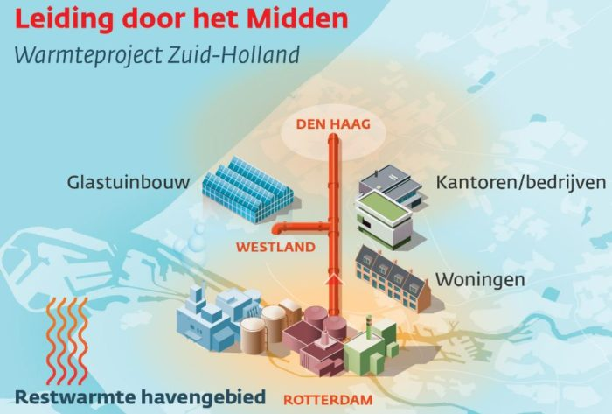
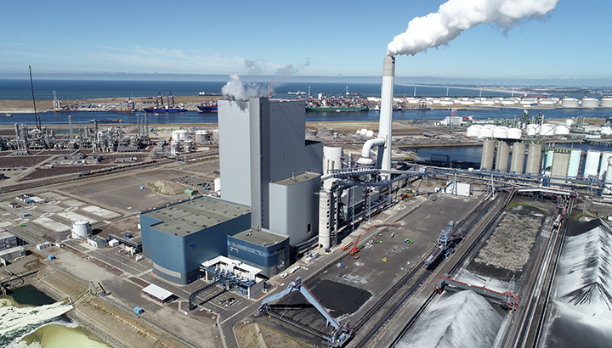
Energieopslag (Uniper)

Slide 40
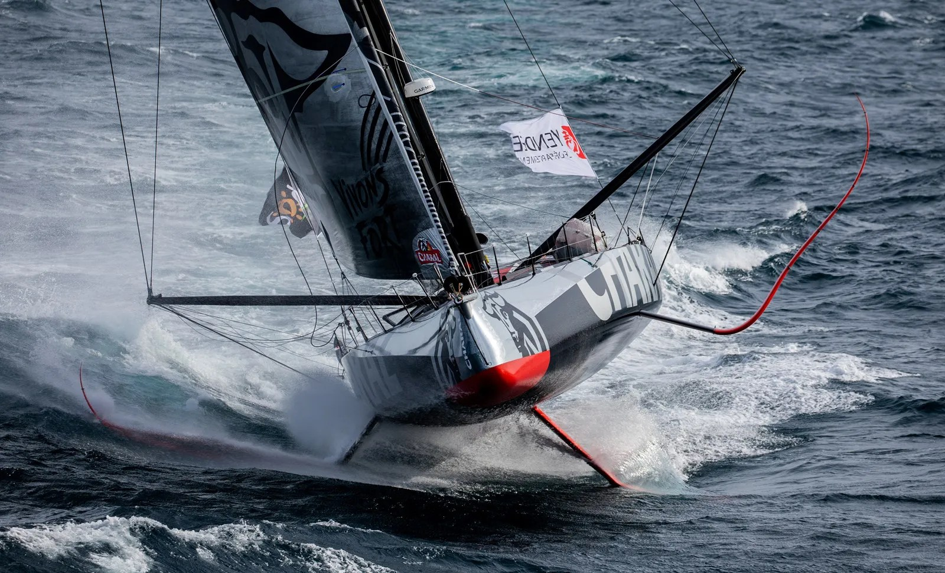
RAAST
BMS
Can communicatie
Sensorboards
MCU
Proof Of Concept

Slide 41
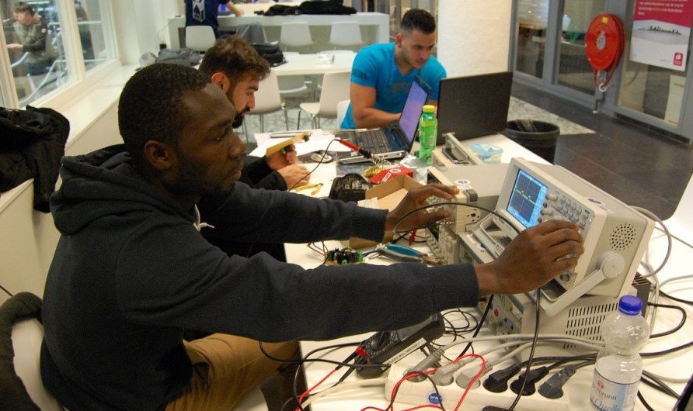
Wat nu te doen?
Inschrijven d.m.v. lijst met voorkeuren 1, 2, 3
  Vul meerdere keren 1, 2 of 3 als je dat wilt!
Uiterlijk voor 18:00 Form invullen (https://forms.office.com/e/6EezZnYeZz)
Uiterlijk morgen (dinsdag) wordt je ingedeeld
Kennismaken met je team
Afspreken met docentbegeleider
  Wordt met indeling bekend gemaakt
Afspreken met opdrachtgever
  Wordt met indeling bekend gemaakt
Aan de slag... (zie deadlines in planning!)
  Plan van Aanpak opstellen
  …
KICK-OFF PEE50 2022-2023

